Slide 1

Dependency Injection
https://github.com/kontur-courses/di
Notes:
Попросить скачать репозиторий, там преза и задача

Slide 2
ПЛАн
Явные зависимости (EDP)
Инверсия зависимостей (DIP)
DI-контейнер
Практика: внедрение и настройка контейнера

Slide 3
ЗАВИСИМОСТИ
public class Chessboard
{
public Chessboard()
{
this.cells = LoadBoard(
new StreamReader("input.txt"),
new BoardParser());
}
}
Неявные зависимости
Notes:
Можно сначала поговорить об определении зависимости.
Вопрос аудитории: Какие есть зависимости у Chessboard?
Сказать, что такие зависимости называются неявными.
Вопрос аудитории: Как думаете, почему они называются неявными? (Неявные зависимости – те, которые не являются частью публичного интерфейса модуля)
Что здесь плохо?
Chessboard знает откуда надо читать содержимое доски, как нужно парсить содержимое файлы. Если потребуется изменить путь до файла или придется работать с несколькими форматами - нужно будет лезть в код Chessboard.

Slide 4
ЯВНЫЕ ЗАВИСИМОСТИ
public class Chessboard
{
public Chessboard(
StreamReader input,
IBoardParser boardParser)
{
this.cells = LoadBoard(input, boardParser);
}
}
Нужные значения передадут извне
Notes:
В этом варианте все зависимости передаются явно через конструктор.
Вспомните, что инъекция – это укол, впрыскивание. Укол зависимостями.
Зависимости как бы «впрыскиваются» в класс через конструктор.
Теперь из кода, который использует Chessboard их можно легко подменить.

Slide 5
ПЛЮСЫ явных зависимостей
Больше информации
Можно передавать разные экземпляры
Переиспользуемость
Open-Closed Principle
Тестируемость
Notes:
Больше информации – видно, что какой класс требует. Кто лезет в БД, а кто в файлы. Плюс к пониманию кода.

Slide 6
Где искать неявные зависимости
Вызовы статических методов
Создание объектов через new

Slide 7
ПРИМЕР
private readonly IVisualInfoClient visualInfoClient;
public BannerService(IVisualInfoClient visualInfoClient)
{
this.visualInfoClient = visualInfoClient;
}
public bool IsBannerHidden(Guid boxId, string bannerKey)
{
var bannerTicks = visualInfoClient.FindVisualInfoForBox(boxId, bannerKey);
if (bannerTicks == null)
{
throw new InvalidOperationException(
$"Can't find banner with key: [{bannerKey}]");
}
var ticks = long.Parse(bannerTicks);
return DateTime.Now.Ticks > ticks;
}
Notes:
Неявные зависимости:
DateTime.Now – можно передавать текущее время в метод или передавать в конструктор какой-нибудь IDateTimeProvider
long.Parse – можно передавать парсер в конструктор
$"Can't find banner with key: [{bannerKey}]» - даже фабрику строк ошибки можно в передать извне, например если захотим сделать локализацию ошибок

Slide 8
Явное управление зависимостями
Не вызывать статические методы
Не вызывать конструкторы
Ссылки на объекты передавать в конструктор и методы
Notes:
Явное управление зависимостями = они часть публичного контракта.
Чтобы управление зависимостями оставалось явным мы не должны использовать какие либо статические методы.
Конструкторы тоже под запретом, ведь это по сути тоже статические методы.
Пример: DateTime.Now - процесс создание никак не контролируется, неизвестно что там внутри. В тестах никак не повлиять не генерацию даты.
Все зависимости должны передаваться через конструктор - тогда при создании экземпляра класса потребуются удовлетворить их все.

Slide 9
Пример
public class Robot
{
private OpticalSensor sensor = new OpticalSensor();
public void Act()
{
var distance = sensor.GetDistance();
/* ... */
}
}
Notes:
Ещё один пример, к которому ещё вернёмся.
Здесь есть неявная зависимость от OpticalSensor. Давайте сделаем её явной.

Slide 10
Пример
Dependency Injection
через конструктор
public class Robot
{
private OpticalSensor sensor;
public Robot(OpticalSensor sensor)
{
this.sensor = sensor;
}
public void Act()
{
var distance = sensor.GetDistance();
/* ... */
}
}
Notes:
Теперь классу, создающему Robot, нужно создавать и OpticalSensor.
Но конструкторы под запретом, поэтому ему придется перекинуть эту ответственность еще выше.
Так мы доберемся до точки входа в приложение.

Slide 11
Точка входа - место сбора зависимостей
Composition Root
место, где модули соединяются вместе
загончик для операторов new
Чем ближе к точке входа – тем лучше
void Main() для консольного приложения
HttpHandler для веб-сервиса
В библиотеках
либо не собирать – пусть собирает использующий
либо в классе-фасаде библиотеки
Notes:
Все же где-то все зависимости придется создать. Поэтому где-то «наверху» получится «загончик операторов new()».
А по научному – Composition Root.
Соединять зависимости лучше ближе к точке входа в приложения: понятно где искать, все можно сконфигурировать в одном месте.

Slide 12
Какие зависимости делать явными?
Имена файлов, пути, порты, ...
Неудобные зависимости (файлы, консоль, ui, сеть, БД, ...)
Другие сервисы
Формат файла
Алгоритм если его может понадобиться менять
Реализация структуры данных если её может понадобиться менять
Notes:
Вопрос к залу. Ответы на слайде.
Донести, что не всё подряд стоит делать явными зависимостями.

Slide 13
В чем разница между Dependency Injection и Dependency Inversion Principle ?
Notes:
Вопрос к залу. Если аудитория дает правильный ответ – подтверждаем. Если нет – идем дальше и даем правильный ответ на слайде «Dependency Inversion…»
Правильный ответ:
DIP дает рекомендации о том, какими должны быть зависимости:
Модули верхних уровней не должны зависеть от модулей нижних уровней.
Оба типа модулей должны зависеть от абстракций.
Абстракции не должны зависеть от деталей. Детали должны зависеть от абстракций.
DI это механизм передачи классу его зависимостей. Это способ реализации принципа явных зависимостей

Slide 14
SRP
DIP
реализация интерфейса
использование
Notes:
Мы уже знаем, что с этим делать!
Применим SRP - разобьем наши модули на отдельные компоненты
А затем применим DIP – заменим конкретику на абстракции

Slide 15
Пример
public class Robot
{
private OpticalSensor sensor;
public Robot(OpticalSensor sensor)
{
this.sensor = sensor;
}
public void Act()
{
var distance = sensor.GetDistance();
/* ... */
}
}
Notes:
Вернёмся к примеру и посмотрим, как здесь инвертировать зависимость.

Slide 16
DEPENDENCY INVERSION PRINCIPLE
Robot
OpticalSensor
Robot
ISensor
OpticalSensor
реализация интерфейса
использование
Notes:
Формулировка DIP:
High-level modules should not depend on low-level modules. Both should depend on abstractions (e.g., interfaces).
Abstractions should not depend on details. Details (concrete implementations) should depend on abstractions.
На первой картинке стрелка – это и использование высокоуровневым Robot низкоуровневого OpticalSensor, и «знание» первого о втором (без компиляции OpticalSensor не скомпилировать Robot).
На второй картинке инвертируем стрелку во втором значении. Высокоуровневый Robot всё ещё использует низкоуровневый Sensor, но теперь и Robot, и OpticalSensor «знают» только об абстракции ISensor.

Slide 17
Пример
public class Robot
{
private ISensor sensor;
public Robot(ISensor sensor)
{
this.sensor = sensor;
}
public void Act()
{
var distance = sensor.GetDistance();
/* ... */
}
}
Notes:
Как получить это в примере? Просто передаём в конструктор не конкретную реализацию сенсора, а абстракцию.

Slide 18
Плюсы инверсии зависимостей
Можно передавать разные подтипы
Переиспользуемость
Open-Closed Principle
Тестируемость
Гибкость: чтобы заменить детали, не нужно трогать систему в целом
Стабильность: редко изменяемые модули изолированы от часто изменяемых
Notes:
Первая группа преимуществ такая же, как у явных зависимостей, только ещё сильнее: можно подменять не только экземпляры, но и типы.

Slide 19
NO DIP
DIP
public class Robot
{
private OpticalSensor sensor
= new OpticalSensor();
public void Act()
{
var distance = sensor.GetDistance();
/* ... */
}
}
NO DI
?
(неявные зависимости)
public class Robot
{
private OpticalSensor sensor;
public Robot(OpticalSensor sensor)
{
this.sensor = sensor;
}
public void Act()
{
var distance = sensor.GetDistance();
/* ... */
}
}
public class Robot
{
private ISensor sensor;
public Robot(ISensor sensor)
{
this.sensor = sensor;
}
public void Act()
{
var distance = sensor.GetDistance();
/* ... */
}
}
DI
(явные зависимости)
Notes:
Сравнительная таблица применения явных зависимостей (инъекции зависимостей) и инвертированных зависимостей.
Вопрос аудитории: что будет в правом верхнем углу? Можно ли соблюсти DIP с неявными зависимостями? Можно ли зависеть от абстракции неявно?
Ответ знают те, кто смотрел видео к блоку. Это Service Locator.

Slide 20
DIP через SERVICE LOCATOR
public class Chessboard
{
public Chessboard()
{
var reader = ServiceLocator.Instance.Get<StreamReader>();
var parser = ServiceLocator.Instance.Get<IBoardParser>();
this.cells = LoadBoard(reader, parser);
}
}
Notes:
А это DIP? Почему? Это Dependency Injection? Почему?

Slide 21
DIP через инъекцию зависимостей
public class Chessboard
{
public Chessboard(
StreamReader input,
IBoardParser boardParser)
{
this.cells = LoadBoard(input, boardParser);
}
}
Notes:
А это DIP? Почему? Это Dependency Injection? Почему?

Slide 22
Dependency Inversion…
Обеспечивается разными способами
Dependency Injection
Service Locator

Slide 23
Почему Service Locator – антипаттерн?
Скрывает реальные зависимости класса
Ухудшается читабельность
Увеличивается хрупкость
Заражает весь код, в котором используется
Наркотик, с которого трудно слезть

Slide 24
NO DIP
DIP
public class Robot
{
private OpticalSensor sensor
= new OpticalSensor();
public void Act()
{
var distance = sensor.GetDistance();
/* ... */
}
}
public class Robot
{
private ISensor sensor
= ServiceLocator.Instance.Get<ISensor>();
public void Act()
{
var distance = sensor.GetDistance();
/* ... */
}
}
NO DI
(неявные зависимости)
public class Robot
{
private OpticalSensor sensor;
public Robot(OpticalSensor sensor)
{
this.sensor = sensor;
}
public void Act()
{
var distance = sensor.GetDistance();
/* ... */
}
}
public class Robot
{
private ISensor sensor;
public Robot(ISensor sensor)
{
this.sensor = sensor;
}
public void Act()
{
var distance = sensor.GetDistance();
/* ... */
}
}
DI
(явные зависимости)

Slide 25
DI Container

Slide 26
DI Container
Когда?
Когда используем Dependency Injection
DIP не обязателен, но с DIP контейнер даёт дополнительные плюшки

Slide 27
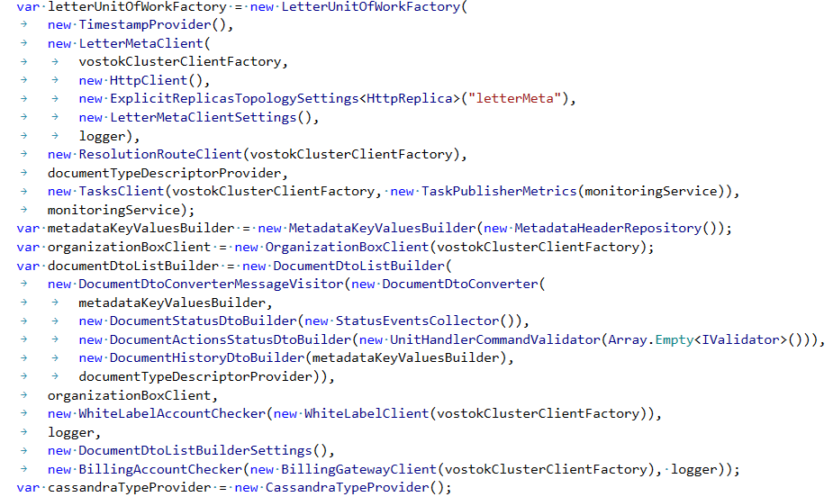
DI container
Зачем?
Notes:
Чтобы избежать ручной инициализации всех классов.

Slide 28
public class Robot : IRobot { public Robot(ISensor sensor) { this.sensor = sensor; }
... }
public class OpticalSensor : ISensor {
...
}
IRobot robot = container.Get<IRobot>();
Как это работает?
Notes:
Контейнер будет строить граф зависимостей и создавать все что нужно.
Рассказать примерно алгоритм работы: понять, какая конкретная реализация нужна, посмотреть в её конструктор, запуститься рекурсивно для каждого параметра, …

Slide 29
А если реализаций много?
public HttpServer(IEnumerable<IHttpHandler> handlers) { … }
public FileLoader(IFileFormat[] formats) { … }
public DocumentPage(IAction[] actions) { … }
Notes:
А если зависимостей много?
Вернет коллекцией (список, массив, IEnumerable)
А если бы попросили 1, а реализаций много?
Все зависит от контейнера, но в данной ситуации появляется непредсказуемое поведение и лучше всего явно упасть.

Slide 30
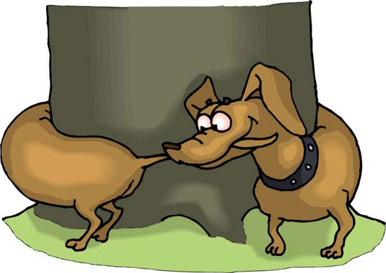
А если зависимости циклические?
Controller(IView view) BasicView(IController controller): IView
Controller(Lazy<IView> lazyView)
BasicView(IController controller) : IView
var c = container.Get<Controller>();
Notes:
А если зависимости циклические? Как разрулить?
Использовать Lazy

Slide 31
Фабрика вместо new
var createMyClass = container.Get<Func<int, string, MyClass>>();
MyClass c = createMyClass(42, “!”);
https://github.com/ninject/Ninject.Extensions.Factory/wiki
Notes:
Возможны ситуации, когда зависимость известна только в процессе выполнения.
В этом случае удобно использовать фабрику, в которую мы передадим эту самую зависимость и получим экземпляр необходимого класса.

Slide 32
Прочие особенности
Время жизни (InSingletoneScope, InThreadScope)
Именованные зависимости (Named)
Контекстно-зависимое инжектирование (WhenInjectedInto)
Конвенции и авторегистрация (FromThisAssembly ...)
Модульность конфигурации
Одна реализация для нескольких интерфейсов (Bind<T1, T2>)
Generics
...

Slide 33
Задача fRACTALpAINTER
В программе FractalPainter странно реализован Dependency Inversion…
Необходимо произвести рефакторинг по списку в README.md
Notes:
Можно отправить всех делать задачу и периодически синхронизироваться. Спрашивать, кто какой пункт делает и разбирать всеми вместе пункты, которые большинство уже сделали, чтобы подтягивать отстающих.

Slide 34
Разбор задачи FractalPainter
Можно внедрять контейнер постепенно
Контейнер должен использоваться в одном месте, а не заражать код
Контейнер подходит для разных ситуаций
Bind to Class, Bind to Constant, Bind to Method
Singleton Scope, Factory, Lazy
When
Conventions
Notes:
Дополнительно:
Авторегистрация - круто.
Позволяет сразу добавить новую реализацию интерфейса, вжух и все работает.
Почти все контейнеры умеют почти все, контекст, константы, циклические зависимости - этим стоит пользоваться.
Контейнер не должен заражать код, должен использоваться в одном месте (заражение может идти через атрибуты)
Ninject (к примеру) разбит на куски, если необходимы фабрики или конвенции - нужно их подключить через NuGet

Slide 35

Обратная связь
Заполни форму обратной связи по ссылке
http://bit.ly/kontur-courses-feedback
или
по ярлыку feedback в корне репозитория

